Slide 1
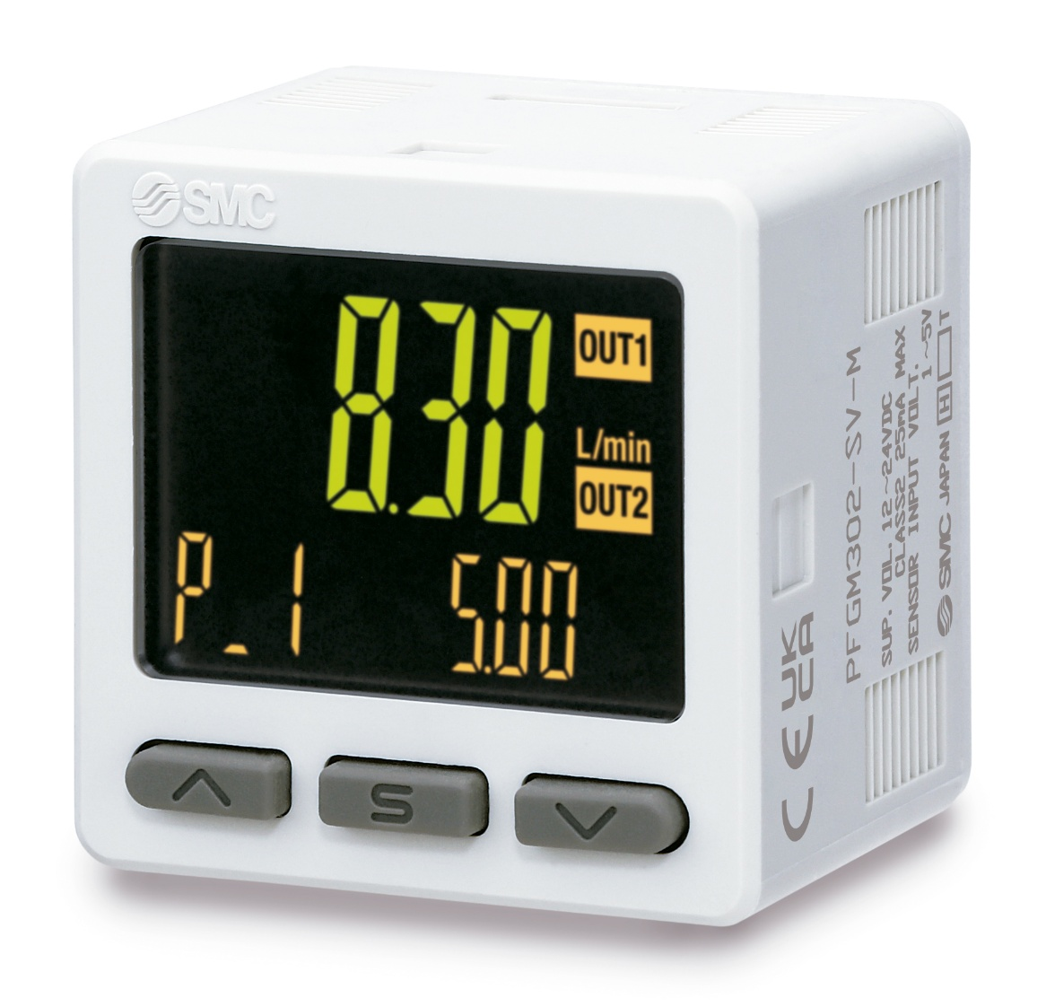
DOCUMENTO DI SWITCHOVER Serie PFGM302 Monitor per flussostato digitale

Slide 2
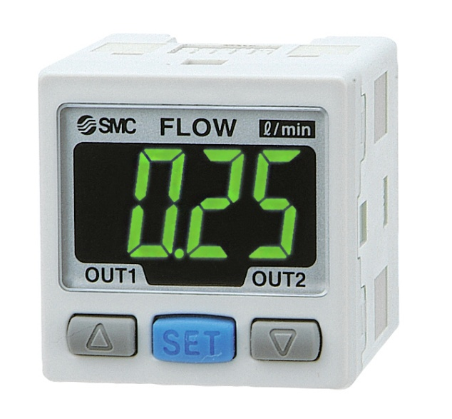
Caratteristiche migliorate e vantaggi correlati
Caratteristica
Nuovo monitor a 3 visualizzazioni PFGV301 in grado di mostrare sia la tensione che la portata
Vantaggi per il cliente
Visualizzazione intuitiva della portata misurata da postazioni remote
Attuale
Novità

Slide 3
Caratteristiche migliorate e vantaggi correlati
Caratteristica
Uscita digitale NPN e PNP commutabile
Vantaggi per il cliente
Il numero di prodotti in stock può essere ridotto
Caratteristica
Uscita analogica in tensione da 0 a 10 V e uscita analogica in corrente da 4 a 20 mA
Vantaggi per il cliente
Flessibilità nella connettività dell'impianto in base alle esigenze dell'applicazione, come l'immunità ai disturbi, la risoluzione desiderata e la complessità del cablaggio.

Slide 4
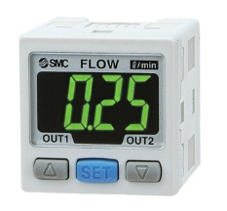
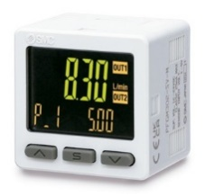
Dettagli tecnici
Specifica standard
Serie | Serie attuale PFM3 | Serie nuova PFGM302
Immagine
Tensione di alimentazione | 24 VDC ±10 % | da 12 a 24 VDC ±10 %
Assorbimento di corrente | 50 mA max. | 25 mA max.
Protezione elettrica | Protezione della polarità | Protezione della polarità
Precisione del display | ±0.5 % F.S. Min. unità di visualizzazione ± | ±0.5 % F.S. Min. unità display (a temperatura ambiente 25 ºC temperatura costante)
Precisione dell'uscita analogica | ±1 % F.S. max. (relativo al valore visualizzato) | ±0.5 % F.S. (a temperatura ambiente 25 ºC temperatura costante)
Ripetibilità | Uscita sensore: ±0.1% F.S. max. Uscita analogica: ±0.3 % F.S. max. | ±0.1 % F.S. Min. unità di visualizzazione, l'uscita analogica è 0.3 % F.S. max.
Caratteristiche di temperatura | ±0.5 % F.S. max. (riferimento 25 ºC) | ±0.5 % F.S. (a temperatura ambiente da 0 a 50 ºC, 25 ºC standard)
Tipo di uscita | Uscita a collettore aperto NPN o PNP: 2 uscite | Selezionare da uscita collettore aperto NPN o PNP
Modalità d'uscita | Modo isteresi, modo comparatore a finestra, Modalità uscita della portata accumulata, modalità uscita a impulsi per portata accumulata | Modo isteresi, modo comparatore a finestra, modo uscita della portata accumulata o modo uscita a impulsi per portata accumulata, modo uscita errore o modo sensore OFF.
Funzionamento del sensore | Selezionare tra uscita normale o uscita inversa | Selezionare tra uscita normale o uscita inversa
Max. corrente di carico | 80 mA | 80 mA
Max. tensione applicabile | 30 VDC | 30 VDC
Caduta di tensione interna | 1 V max. (corrente di carico 80 mA) | Uscita NPN: 1.0 V max. (corrente di carico di 80 mA) Uscita PNP: 1.5 V max. (corrente di carico di 80 mA)
Differenza nelle specifiche

Slide 5
Dettagli tecnici
Specifica standard
Serie | Serie attuale PFM3 | Serie nuova PFGM302
Immagine
Ritardo | - | Selezionare da 0, 0.05 a 0.10 sec. (incrementi di 0.01 sec.), da 0.1 a 1.0 sec. (incrementi di 0.1 sec.), da 1 a 10 sec. (incrementi di 1 sec.), 20 sec., 30 sec., 40 sec., 50 sec. o 60 sec.
Tempo di risposta | 2 ms (10 ms, 50 ms, 0.5 s, 1 s selezionabili) | 3 ms max. (valore senza filtro digitale (a 0 ms).)
Isteresi | Variabile | Variabile
Protezione | Protezione contro i cortocircuiti | Protezione contro i cortocircuiti
Tipo con uscita digitale | Ingresso in tensione: da 1 a 5 V Ingresso in corrente: da 4 a 20 mA | Ingresso in tensione: da 1 a 5 V (selezionabile da 0 a 10 V, solo quando la tensione di alimentazione è 24 VDC) Ingresso in corrente: da 4 a 20 mA
Impedenza, uscita in tensione | Impedenza di uscita: 1 kΩ | Impedenza di uscita: 1 kΩ
Impedenza, uscita in corrente | Max. impedenza di carico: 600 Ω (24 VDC) | Max. impedenza di carico: 300 Ω (con tensione di alimentazione 12 V), 600 Ω (con tensione di alimentazione 24 V)
Tempo di risposta | 1.5 s (100 ms) | 50 ms max. (valore senza filtro digitale (a 0 ms).)
Specifiche ingresso esterno | Ingresso privo di tensione (sensore reed o stato solido), 30 msec. min. | Tensione in ingresso: 0.4 V max. (reed o stato solido), Tempo di ingresso: 30 msec. min.
Modalità di ingresso | Reset esterno del flusso accumulato, autoregolazione o zero forzato | Azzeramento esterno del flusso accumulato o del valore di picco/mantenimento
Tipo di ingresso | Ingresso in tensione: da 1 a 5 VDC (impedenza d'ingresso: 1 MΩ) Ingresso in corrente: da 4 a 20 mA (impedenza d'ingresso: 240 Ω) | Ingresso in tensione: da 1 a 5 VDC (impedenza d'ingresso: 1 MΩ) Ingresso in corrente: da 4 a 20 mA (impedenza d'ingresso: 51 Ω)(da 0 L/min al valore massimo della portata nominale)
Metodo di collegamento | Connettore (e-con) | Connettore (e-con)
Protezione | - | Protezione da sovratensione (fino a 26.4 V)
Differenza nelle specifiche

Slide 6
Dettagli tecnici
Specifica standard
Serie | Serie attuale PFM3 | Serie nuova PFGM302
Immagine
Tipo di visualizzazione | LED | LCD
Numero di display | Display a 1 visualizzazione | Display a 3 visualizzazioni (display principale, display secondario)
Colore del display | Rosso/Verde | Display principale: Rosso/Verde 2) Display secondario: Arancione
Numero di cifre visualizzate | 3+1/2 cifre, 7 segmenti | Display principale: 5 cifre (7 segmenti) 2) Display secondario: 9 cifre (7 segmenti)
Indicatore LED | Il LED è acceso quando l'uscita è attiva OUT1: verde OUT2: rosso | Il LED è attivo quando l'uscita digitale è attiva. (OUT1/OUT2: Arancione)
Tempo di mantenimento del valore accumulato | Ogni 2 o 5 minuti, la portata accumulata memorizzata viene mantenuta anche quando l'alimentazione è disattivata. | Ogni 2 o 5 minuti, la portata accumulata memorizzata viene mantenuta anche quando l'alimentazione è disattivata.
Filtro digitale | - | Selezionare da 0, 0.05 a 0.10 sec. (incrementi di 0.01 sec.), da 0.1 a 1.0 sec. (incrementi di 0.1 sec.), da 1 a 10 sec. (incrementi di 1 sec.), 20 sec. o 30 sec.
Grado di protezione | IP40 | IP40
Tensione d'isolamento | 1000 VAC per 1 min. tra intera parte carica e corpo | 1000 VAC, per 1 minuto tra parti sotto tensione e custodia
Resistenza d'isolamento | 50 MΩ min. (500 VDC Mega) tra intera parte carica e corpo | 50 MΩ min. tra parti sotto tensione e corpo (misurata con megaohmmetro da 500 VDC)
Campo della temperatura operativa | In funzione: da 0 a 50 ºC, In stoccaggio: da -10 a 60 ºC (senza congelamento né condensa) | In funzione: da 0 a 50 ºC, In stoccaggio: da -10 a 60 ºC (senza congelamento né condensa)
Campo dell'umidità operativa | In funzionamento e in stoccaggio: da 35 a 85 % UR (senza condensa) | In funzionamento e in stoccaggio: da 35 a 85 % UR (senza condensa)
Norme | Marcatura CE/UKCA, UL(CSA) | Marcatura CE/UKCA UL (acquisizione prevista nel dicembre 2024)
Peso | 30 g (senza cavo), 55 g (con cavo) | 25 g (senza cavo), 39 g (con cavo)
Differenza nelle specifiche

Slide 7
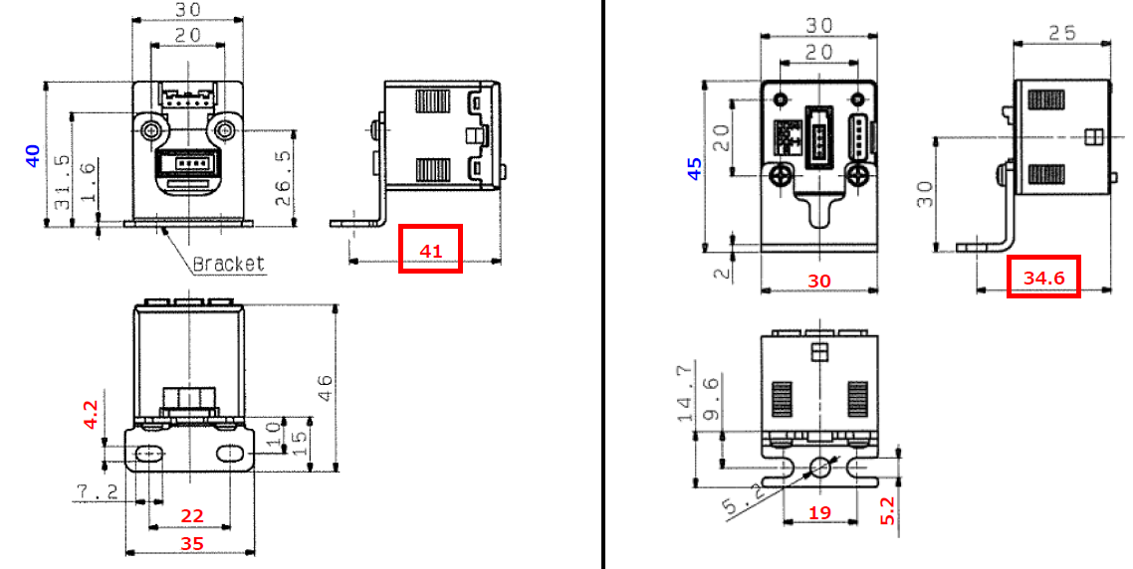
Dettagli tecnici
Dimensioni
Dimensioni generali – Accessorio di montaggio
Serie attuale PFM3
Serie nuova PFGM302
A
A
B
B
C
C
D
F
E
G
E
A
G
J
H
I
I
J
K
L
H
L
M
Serie | A | B | C | D | E | F | G | H | I | J | K | L
Serie attuale PFM3 | 30 | 20 | 40 | 31.3 | 1.6 | 26.2 | 41 | 4.2 | 10 | 15 | 7.2 | 22
Serie nuova PFGM302 | 30 | 20 | 45 | - | 2 | - | 34.6 | 5.2 | 9.6 | 14,7 | 5.2 | 19
Differenza nelle specifiche

Slide 8
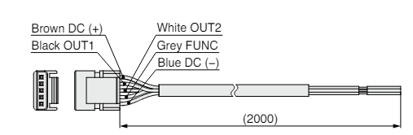
Dettagli tecnici
Accessori
Squadrette, montaggio a pannello e cavi
 | Serie attuale PFM3 | Serie nuova PFGM302
Alimentazione/Connettore di uscita | ZS-28-A | ZS-46-5L
Connettore del sensore | ZS-28-C-1 | ZS-28-C-1
Squadretta | ZS-28-B | ZS-46-A1 (verticale) ZS-46-A2 (orizzontale)
Adattatore per montaggio a pannello | ZS-27-C | ZS-46-B
Adattatore per montaggio a pannello + Coperchio di protezione frontale | ZS-27-D | ZS-46-D
Cavo di conversione PFMV30 - PFGV301 | - | ZS-28-A-X538
ZS-28-A
ZS-46-5L

